Slide 1
CHỦ ĐỀ 1
EM LỚN LÊN CÙNG MÁI TRƯỜNG MẾN YÊU

Slide 2
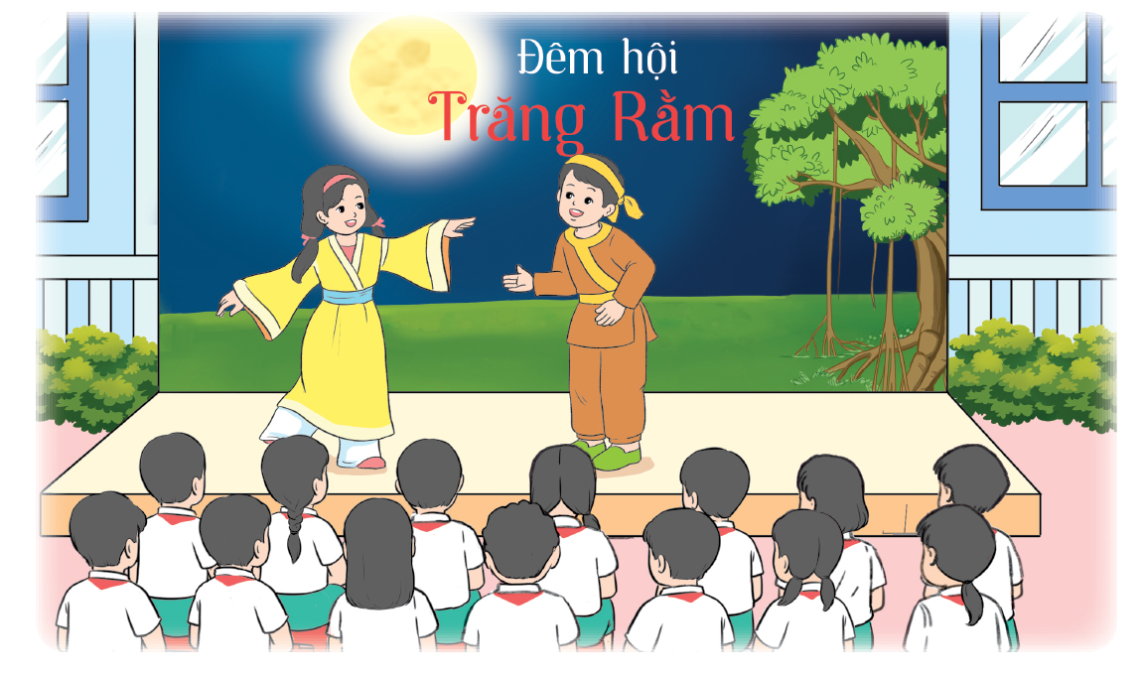

Slide 3
Khởi động
Hát bài:
vui đến trường

Slide 4
Hoạt động 5:
Chia sẻ trải nghiệm cảm xúc của em

Slide 5
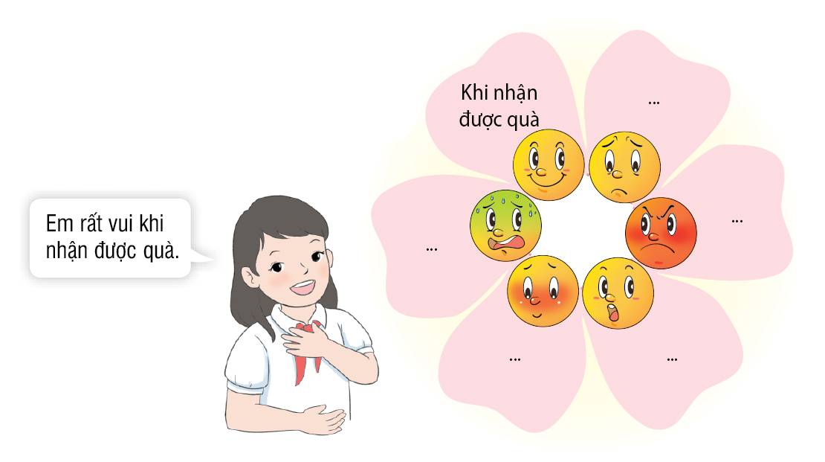
Hoạt động 5: Chia sẻ trải nghiệm cảm xúc của em
Làm việc nhóm 4
Mỗi bạn trong nhóm chọn ít nhất 1 hình ảnh cảm xúc bất kì (có thể chọn trùng hoặc khác nhau và có thể chọn nhiều cảm xúc để chia sẻ) và kể lại một tình huống mà em đã có cảm xúc đó.

Slide 6
Hoạt động 6:
Tìm hiểu cách điều chỉnh cảm xúc, suy nghĩ của bản thân

Slide 7
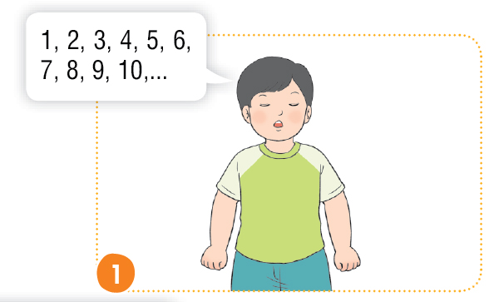
Hoạt động 6: Tìm hiểu cách điều chỉnh cảm xúc, suy nghĩ của bản thân
1. Nêu các cách điều chỉnh cảm xúc, suy nghĩ của các bạn trong tranh

Slide 8
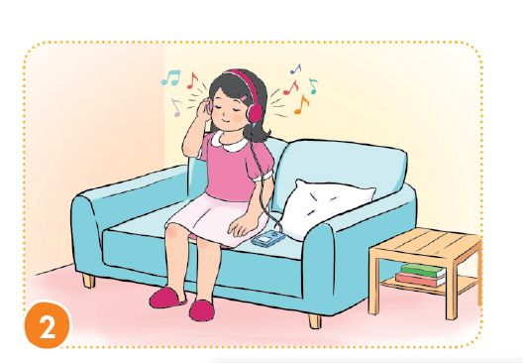
Hoạt động 6: Tìm hiểu cách điều chỉnh cảm xúc, suy nghĩ của bản thân
1. Nêu các cách điều chỉnh cảm xúc, suy nghĩ của các bạn trong tranh

Slide 9
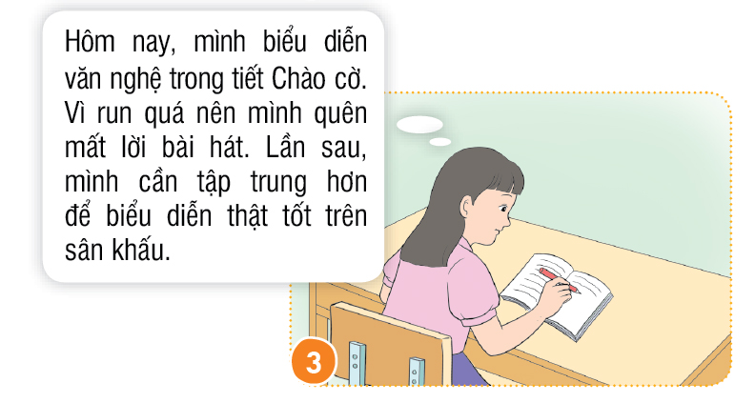
Hoạt động 6: Tìm hiểu cách điều chỉnh cảm xúc, suy nghĩ của bản thân
1. Nêu các cách điều chỉnh cảm xúc, suy nghĩ của các bạn trong tranh

Slide 10
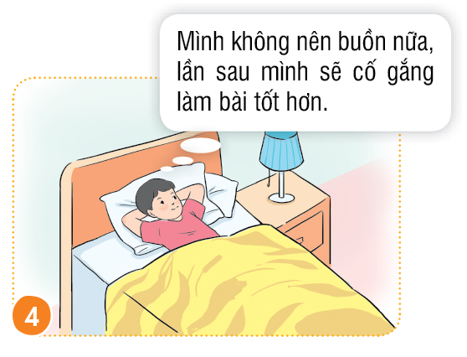
Hoạt động 6: Tìm hiểu cách điều chỉnh cảm xúc, suy nghĩ của bản thân
1. Nêu các cách điều chỉnh cảm xúc, suy nghĩ của các bạn trong tranh

Slide 11
Hoạt động 6: Tìm hiểu cách điều chỉnh cảm xúc, suy nghĩ của bản thân
2. Trao đổi về các cách điều chỉnh cảm xúc, suy nghĩ tiêu cực mà em thấy phù hợp với bản thân.
Gợi ý:
+ Khi có cảm xúc, suy nghĩ tiêu cực thì em sẽ lựa chọn cách nào trong các cách trên? Nêu một tình huống mà em đã sử dụng cách đó.
+ Ngoài những cách trên đây, em còn cách nào khác để điều chỉnh cảm xúc và suy nghĩ của bản thân?

Slide 12
Xin chân thành cảm ơn

